Slide 1
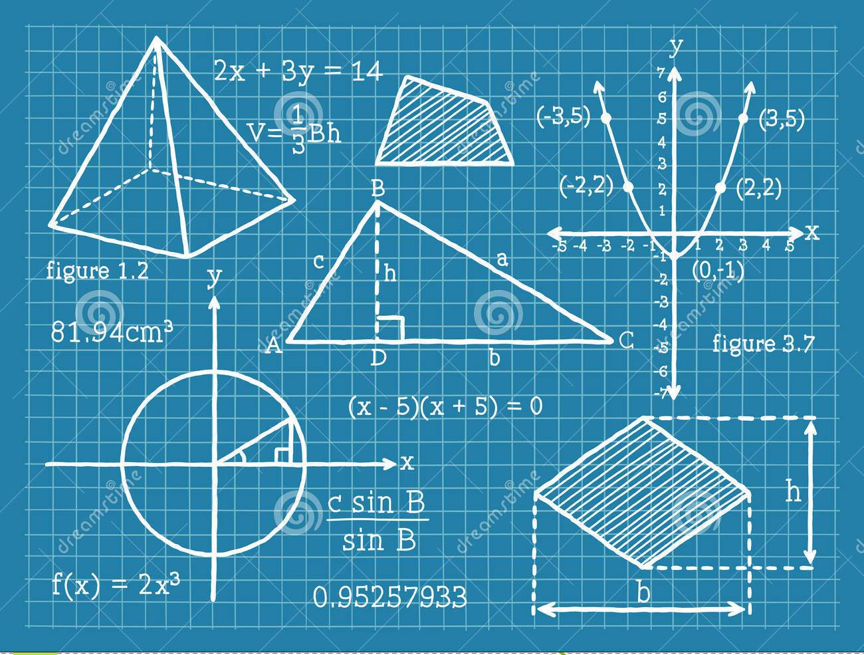
Приложение для тестирования знаний учащихся по геометрии
Годовой проект по информатике
Кошкелян Тигран 10-2 класс
2018 год

Slide 2
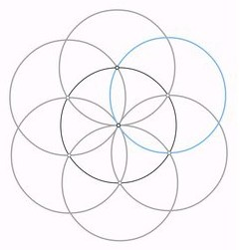
Постановка задачи
Необходимо создать приложение, тестирующее
знания учащихся по геометрии

Slide 3
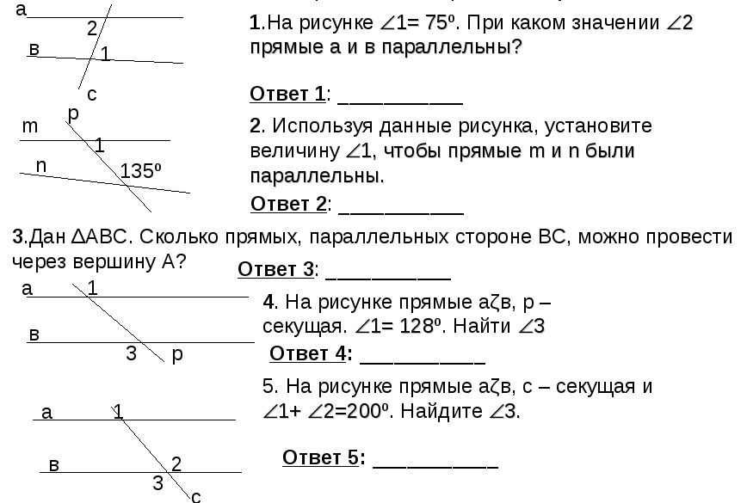
Входные и выходные данные
Вводным данным является ответ учащегося,
выводным – сообщение о том, верен ли он

Slide 4
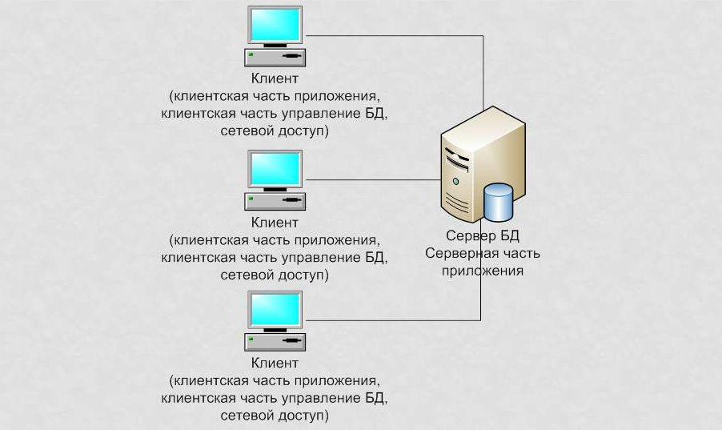
Методика
Нами было принято решение о создании сервера, на
котором будет храниться база данных верных ответов

Slide 5

Используемые технологии
Язык программирования Javа, среда разработки Intellij Idea

Slide 6

Используемые технологии
PostgreSQL (Система управления базами данных)

Slide 7
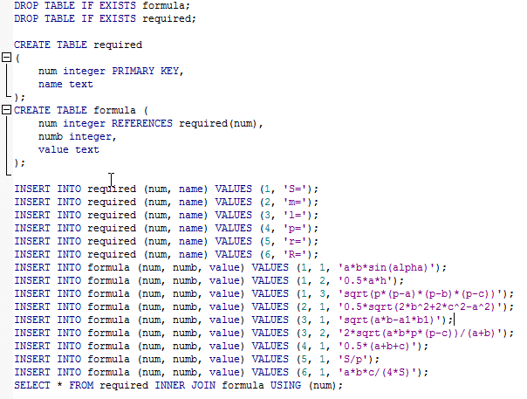
База данных

Slide 8
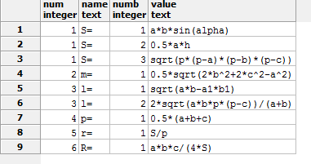
База данных

Slide 9
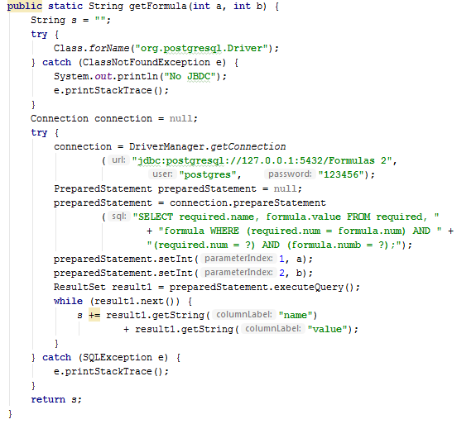
Связь Java c базой данных

Slide 10
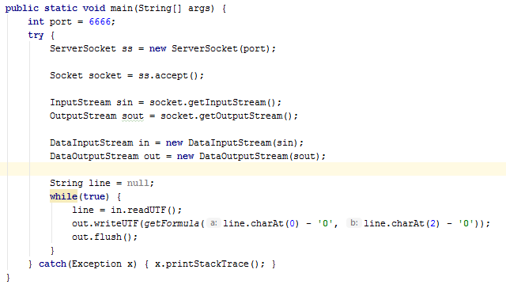
Создание сервера

Slide 11
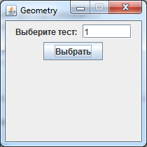
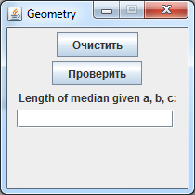
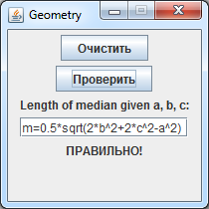
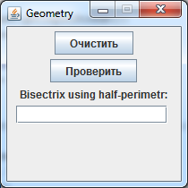
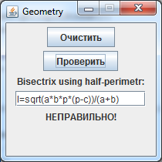
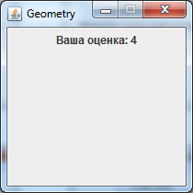
Пример работы программы

Slide 12

Спасибо за внимание!
Кошкелян Тигран 10-2 класс

